Slide 1

Grupas projekts: Ceļa meklēšanas un labirintu ģenerācijas algoritmi
Grupas nosaukums: It compiles!

Slide 2

Github lapa ar kodu
https://github.com/4math/maze_solver

Slide 3
Pētījuma mērķis un hipotēze
Mērķis
Pētījuma mērķis ir implementēt dažādus ceļa meklēšanas un labirintu ģenerācijas algoritmus un salīdzināt tos pēc ātrdarbības un atrasta ceļa garuma.
Hipotēze
RDFS un Prima algoritmiem būs apmēram vienāds izpildes laiks. DFS un BFS būs apmēram vienādi pēc izpildes laika, bet A* ātrāks

Slide 4
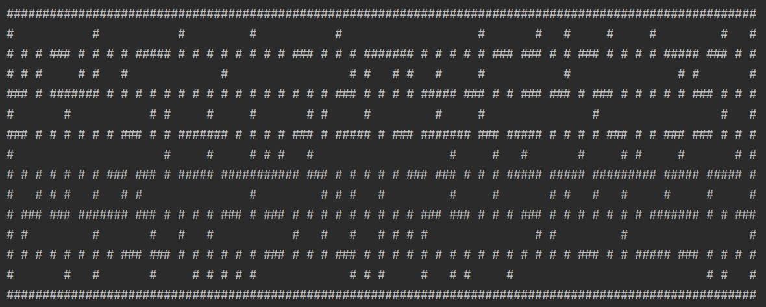

Prima algoritms
Attēls ar labirintu
Kāda ir ideja
Kāds ir to mērķis
O(?)
Lielā O notācija: O$\left(\left|E\right|log\left|V\right|\right)$
Prima algoritma ģenerētais labirints (13 rindas, 103 kolonnas) [# - apzīmē sienu]

Slide 5
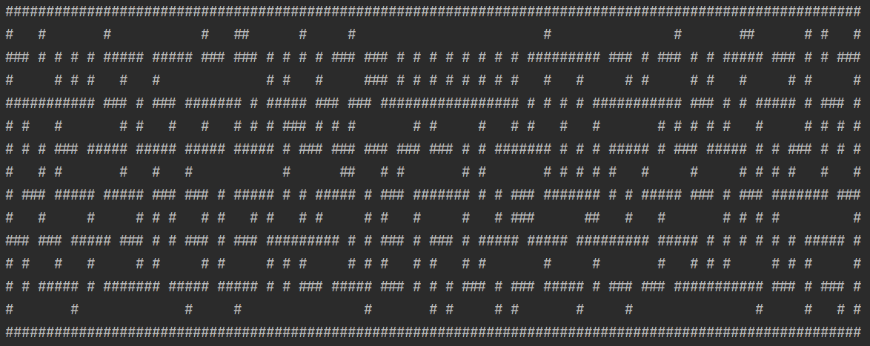

RDFS(Randomized depth-first search)
Lielā O notācija: O($\left|V\right|+ \left|E\right|)$
Ar RDFS metodi ģenerētais labirints (13 rindas, 103 kolonnas) [# - apzīmē sienu]

Slide 6
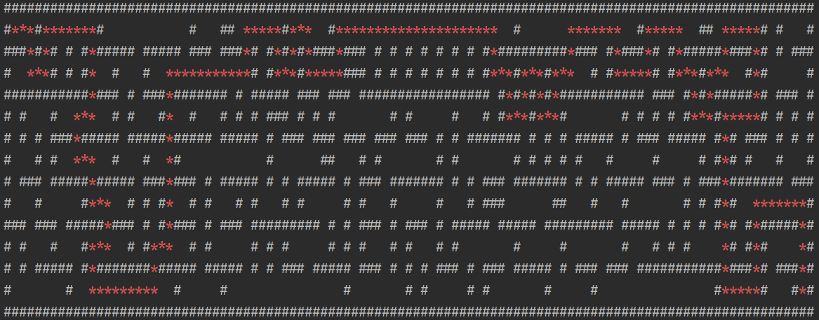
DFS(Depth-first search)
Kā tas strādā?
Kāda ir tā ideja?
Attēls ar atrasto ceļu vai pseidokods
O(?)
Lielā O notācija: O($\left|V\right|+ \left|E\right|)$
Ar RDFS metodi ģenerētā labirinta (13 rindas, 103 kolonnas) risinājums ar DFS algoritmu.

Slide 7

BFS(Breadth-first search)
Atsauce
Lielā O notācija: O($\left|V\right|+ \left|E\right|)$
BFS algoritma darbība uz patvaļīga labirinta piemēra. BFS algoritma stratēģija ir apmeklēt lielu šūnu daudzumu, lai atrastu optimālu ceļu.

Slide 8

A*(A Star)
Atsauce
Lielā O notācija: O($\left|E\right|)$
A* algoritma darbība uz patvaļīga labirinta piemēra. A* algoritma stratēģija ir apmeklēt šūnas, kuras ir tuvākas izejas šūnai, izmantojot heiristisko funkciju.

Slide 9
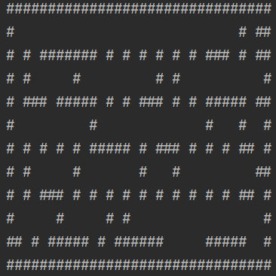
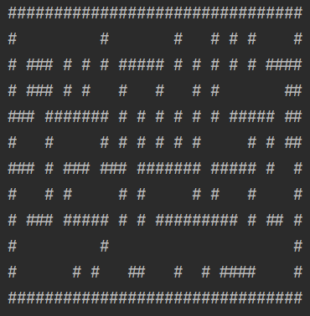
Pētījuma rezultāti: labirinta ģenerācija
Tabula ar vidējām vērtībām?
labirintu attēli un to salīdzinājums pēc empīriskiem parametriem
Kāpēc RDFS ir ātrāks nekā Prima?
Prima algoritma ģenerētais algoritms(10x30)
RDFS algoritma ģenerētais algoritms(10x30)

Slide 10
Pētījuma rezultāti: labirinta ģenerācija
RDFS un Prima algoritmu salīdzinājums pēc ātrdarbības
 | 1. seed |  |  | 2. seed |  |  | 3. seed
Izmērs | RDFS | Prim |  | RDFS | Prim |  | RDFS | Prim
1001x2001 | 44342.84 | 704834.1 |  | 47552.74 | 733405.7 |  | 41717.06 | 715196.2
3x5000 | 335.78 | 583.12 |  | 356.86 | 499.72 |  | 361.04 | 439.66
3x5001 | 307.3 | 742.58 |  | 2944.6 | 693.6 |  | 313.42 | 407.32
5000x3 | 738.66 | 884.22 |  | 770.84 | 825.4 |  | 778.68 | 752.52
5001x3 | 570.44 | 646.26 |  | 594 | 588.3 |  | 602.52 | 567.88
500x1000 | 12799.38 | 66607.1 |  | 10532.76 | 67796.18 |  | 9954.42 | 67326.88
501x1001 | 9203.34 | 64266.16 |  | 9087.34 | 67887.36 |  | 8945.22 | 67075.42
… | ... | … |  | … | … |  | … | …
Moda | 31 | 0 |  | 29 | 2 |  | 28 | 3
Daļa no datu tabulas. Vērtības ir dotas mikrosekundēs(mazāk ir labāk). Ar zaļo krāsu ir izceltas vismazākās vērtības konkrētajā seed’ā. Modā ir dots skaits, cik daudz reižu viens algoritms bija ātrāks nekā otrais.

Slide 11
Pētījuma rezultāti: ceļa atrašanas algoritmi
Tabula ar vidējām vērtībām
Kāpēc BFS ir vislēnākais?
Kāpēc DFS ir diezgan ātrs labirintos ar RDFS?
Kāpēc DFS ir visgarākais ceļš?
Kāpēc BFS atrod visīsāko ceļu?
Kāds algoritms ir visoptimālākais pēc laika izpildes, pēc atrasta garuma, pēc abiem kritērijiem?

Slide 12
Pētījuma rezultāti: ceļa meklēšanas algoritmi
DFS, BFS un A* algoritmu salīdzinājums pēc ātrdarbības un atrasta ceļa garuma
RDFS |  |  |  |  |  |  |  |  | Prim
 | time |  |  |  | path length |  |  |  |  | time |  |  |  | path length
size | DFS | BFS | A* |  | DFS | BFS | A* |  | size | DFS | BFS | A* |  | DFS | BFS | A*
2000x2000 | 153823.04 | 259563.4 | 169111.08 |  | 235517 | 235463 | 235463 |  | 2000x2000 | 227340.6 | 362660.2 | 108861.7 |  | 831153 | 3999 | 3999
2001x2001 | 61103.62 | 204456.82 | 77977 |  | 136961 | 136961 | 136961 |  | 2001x2001 | 163342.5 | 322935.7 | 93879.34 |  | 836797 | 4001 | 4001
2500x2500 | 314432.8 | 412433.26 | 402767.5 |  | 390041 | 388321 | 388321 |  | 2500x2500 | 362085.8 | 548133.9 | 155268.7 |  | 1306455 | 4999 | 4999
2501x2501 | 356158.38 | 392319.46 | 271490.88 |  | 357597 | 357597 | 357597 |  | 2501x2501 | 265961.6 | 530577.7 | 166964.5 |  | 1306845 | 5001 | 5001
100x500 | 2398.6 | 2224.7 | 2052.36 |  | 4839 | 4757 | 4757 |  | 100x500 | 1256.2 | 2494.24 | 256.44 |  | 9675 | 631 | 643
1000x2000 | 124595.12 | 113752.68 | 56555.86 |  | 82981 | 82931 | 82931 |  | 1000x2000 | 90807.44 | 161214.5 | 8565.2 |  | 412751 | 3003 | 3019
1001x2001 | 109061.8 | 103843.5 | 58346.74 |  | 86509 | 86509 | 86509 |  | 1001x2001 | 75078.94 | 154718 | 6823.72 |  | 414265 | 3001 | 3017
2000x1000 | 26289.2 | 108899.24 | 54190.24 |  | 87697 | 87207 | 87207 |  | 2000x1000 | 87342.3 | 178732.6 | 5302.28 |  | 407957 | 2999 | 3023
1001x2001 | 142082.64 | 101610.3 | 51228.68 |  | 86509 | 86509 | 86509 |  | 1001x2001 | 67093.08 | 184047.9 | 6202.52 |  | 414265 | 3001 | 3017
3x5000 | 605.72 | 775.36 | 1081.88 |  | 6982 | 6982 | 6982 |  | 3x5000 | 452.16 | 756.5 | 911.56 |  | 7898 | 5626 | 5626
3x5001 | 592.2 | 826.46 | 1069.98 |  | 6983 | 6983 | 6983 |  | 3x5001 | 837.34 | 733.44 | 844 |  | 7903 | 5627 | 5627
5000x3 | 948.78 | 1067.1 | 1534.1 |  | 6994 | 6994 | 6994 |  | 5000x3 | 477.54 | 1672.68 | 1480.96 |  | 5658 | 5658 | 5658
… | … | … | … |  | … | … | … |  | … | … | … | … |  | … | … | …
Moda | 15 | 1 | 15 |  | 17 | 31 | 30 |  |  | 6 | 2 | 23 |  | 2 | 31 | 20
Daļa no datu tabulas. Laika vērtības ir dotas mikrosekundēs(mazāk ir labāk) un ceļa garums ir abstraktās vienībās (mazāk ir labāk). Ar zaļo krāsu ir izceltas vismazākās vērtības. Modā ir dots skaits, cik daudz reižu viens algoritms bija ātrāks nekā otrais.

Slide 13
Secinājums
Par labirintu ģenerāciju
A* ir visoptimālākais algoritms, kuru bieži izmanto ceļa atrašanai, jo tas ir diezgan ātrs un dod relatīvi īso ceļu.
DFS – ātrs, bet stulbs
BFS – lēns, bet īss

Slide 14
Informācijas avoti
https://en.wikipedia.org/wiki/Breadth-first_search
https://en.wikipedia.org/wiki/Depth-first_search
https://en.wikipedia.org/wiki/A*_search_algorithm
https://en.wikipedia.org/wiki/Maze_generation_algorithm
https://qiao.github.io/PathFinding.js/visual/

Slide 15
Paldies par uzmanību!

